Slide 1







Corso di Laurea Magistrale in Informatica
Machine Learning Fairness
Analisi empirica dello stato della pratica
Prof. Fabio Palomba
Dott.ssa. Giulia Sellitto
Carmine Ferrara Mat: 0522500990
c.ferrara49@studenti.unisa.it
https://cferrara98.github.io/
https://tinyurl.com/27zbux8z

Slide 2

When you think of A.I., it’s forward-looking.
But A.I. is based on data, and data is a reflection of our history
Joy Buolamwini
Le soluzioni di Machine Learning sono progettate e sviluppate da umani,
e gli umani naturalmente riproducono il loro giudizio all’interno delle Soluzioni di Machine Learning
c.ferrara49@studenti.unisa.it
https://cferrara98.github.io/
https://tinyurl.com/27zbux8z

Slide 3


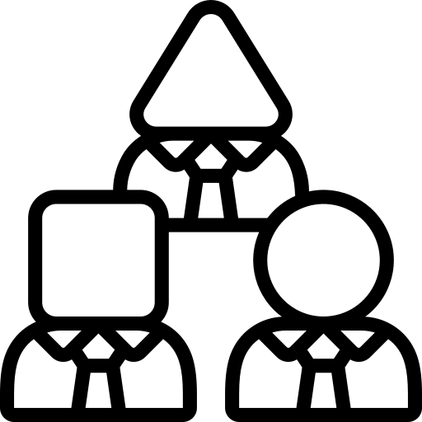
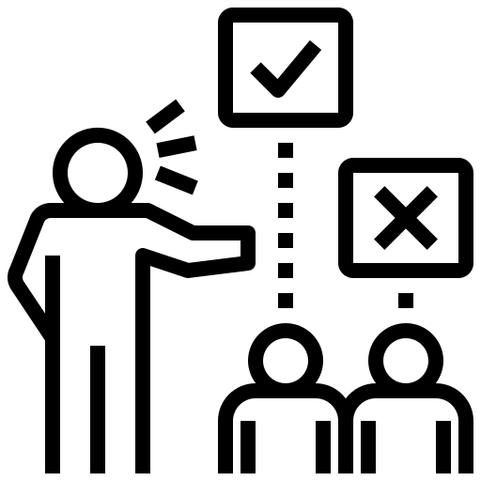
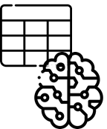
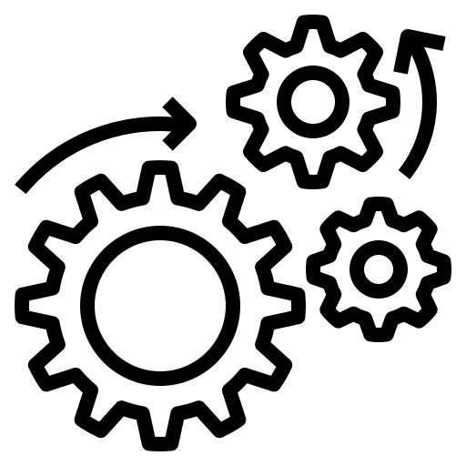


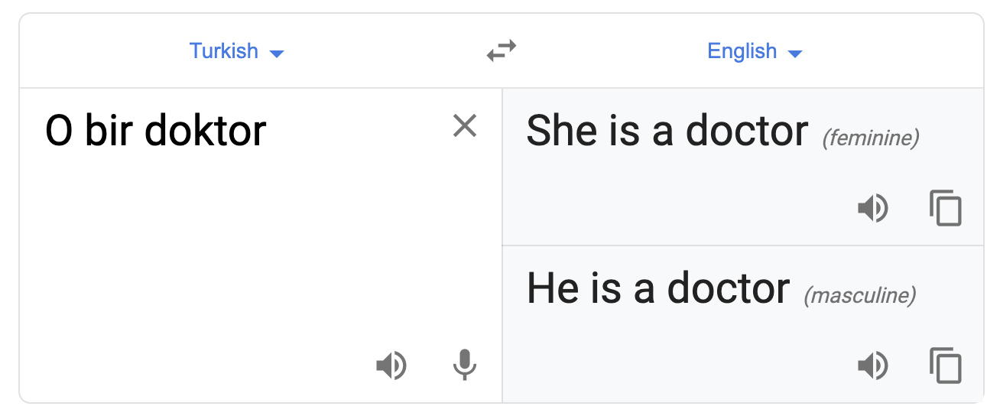
Introduzione e Background
Nuove tipologie di vulnerabilità nello sviluppo ML-Intensive
Modulo ML - Intensive
Data bias
Learning bias
Per alcune professioni quali “Dottore o Dottoressa”, la traduzione dal turco di Google Translate non tengono conto del Gender del soggetto.
c.ferrara49@studenti.unisa.it
https://cferrara98.github.io/
https://tinyurl.com/27zbux8z

Slide 4
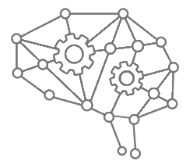


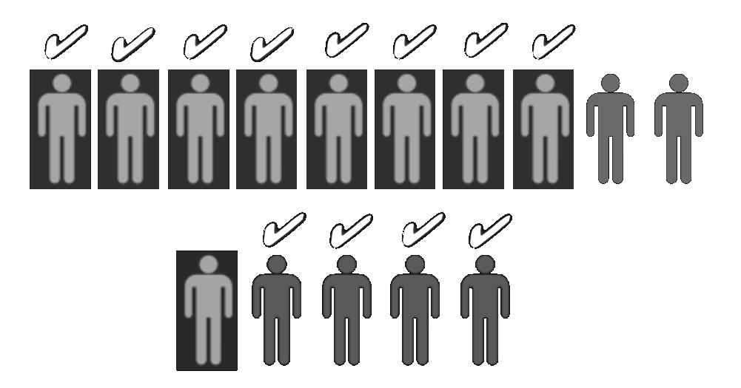
Introduzione e Background
Machine Learning Fairness
Un vero e proprio Hot Topic di ricerca
Con più di 20 differenti definizioni e metriche
Fairness: Set di requisiti, metodi e tecniche che rendono una soluzione di intelligenza artificiale eticamente corretta.
Approcci Probabilistici
Approcci Causali
A
Q
Approcci di Similarità
Fair?
Unfair
B
Fair?
Y
c.ferrara49@studenti.unisa.it
https://cferrara98.github.io/
https://tinyurl.com/27zbux8z

Slide 5

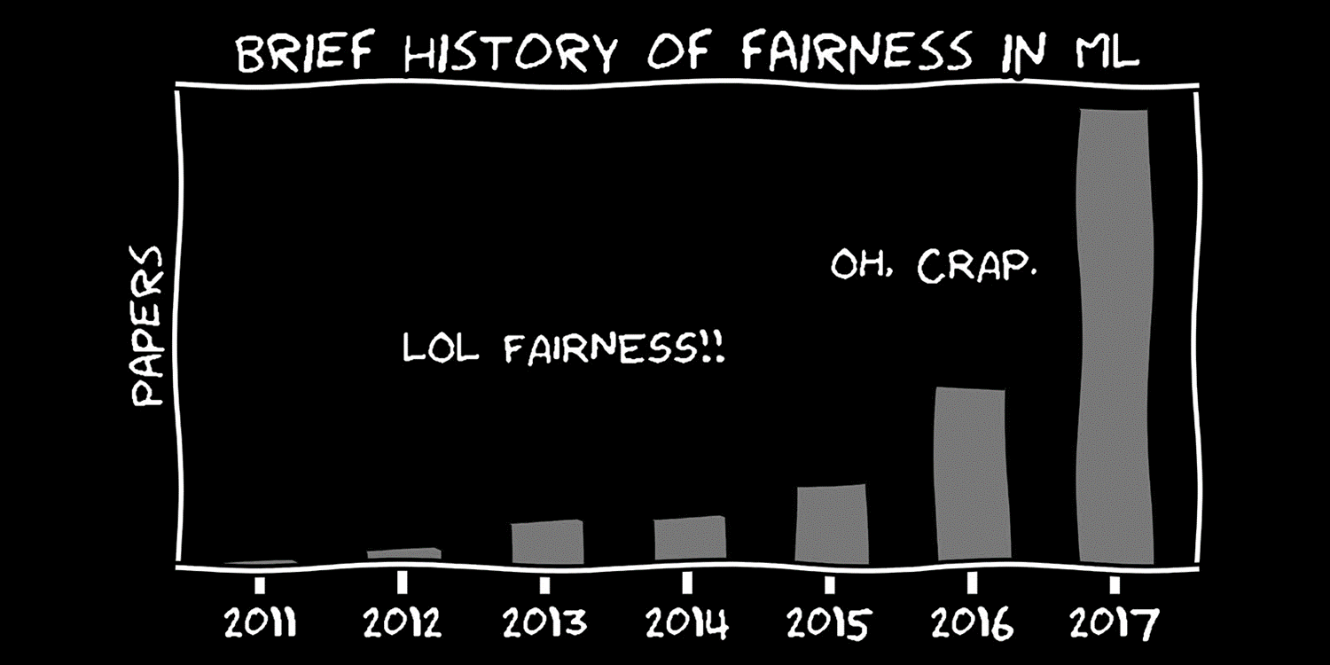

Problema e Obiettivi
È osservabile come negli ultimi anni Fairness sia cresciuta considerevolmente come argomento di ricerca…
Dai numerosi studi di intelligenza artificiale atti a migliorare i livelli di fairness di un sistema ML-Intensive…
… Fino a quelli ingegneristici che trattano fairness… come un vero aspetto di qualità nello sviluppo ML-Intensive
c.ferrara49@studenti.unisa.it
https://cferrara98.github.io/
https://tinyurl.com/27zbux8z

Slide 6



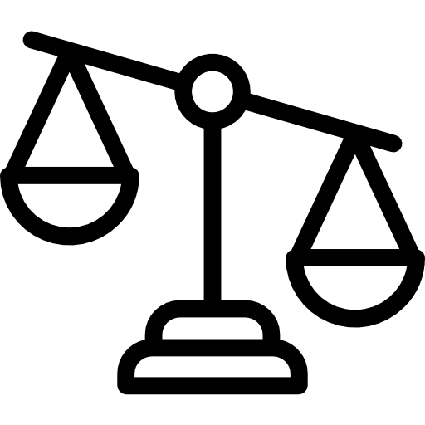
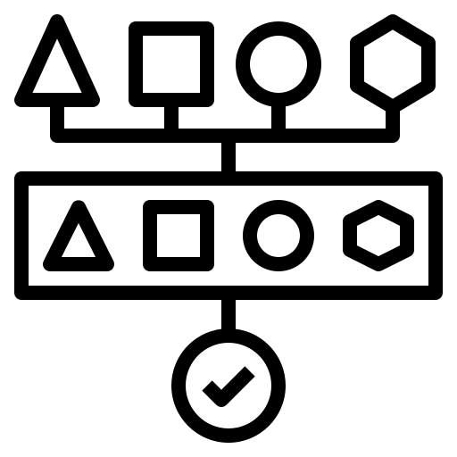
Problema e Obiettivi
Fairness è un concetto astratto
Fairness è context-specific
Fairness è difficile da trattare praticamente
Osservare la pratica lavorativa nel trattamento di Fairness
Quali sono le figure necessarie in un Team Fair-Oriented?
In che fasi di sviluppo ML
viene trattata Fairness?
Quanto mature sono le compagnie Fair-Oriented?
Quali sono le definizioni o gli approcci
maggiormente utilizzati?
Quanto Fairness è rilevante
rispetto altre specifiche?
c.ferrara49@studenti.unisa.it
https://cferrara98.github.io/
https://tinyurl.com/27zbux8z

Slide 7
Metodologia di Ricerca
Come rispondere ai quesiti?
Redazione di un survey atto a coinvolgere esperti del settore
Perché un survey?
Coinvolgere in modo mirato uno specifico gruppo di candidati
Integrare differenti culture e background
Ottenere rapidamente dati omogenei facili da analizzare
Manager
Data Scientists
Ingegneri del Software
….
c.ferrara49@studenti.unisa.it
https://cferrara98.github.io/
https://tinyurl.com/27zbux8z

Slide 8
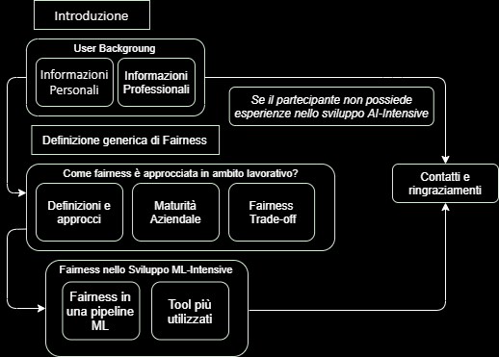

Metodologia di Ricerca
Dettagli sulla fase di studio Empirico
Test pilota con studenti di SE4AI
Piattaforma nota nel mondo della ricerca per questa tipologia di studi
Pulizia dei dati
Abbiamo condotto un'attività di data quality prescreening per rimuovere risposte non rilevanti e/o ottenute da figure non adeguate ai nostri obiettivi
203 risposte collezionate e 116 usate in analisi
c.ferrara49@studenti.unisa.it
https://cferrara98.github.io/
https://tinyurl.com/27zbux8z

Slide 9

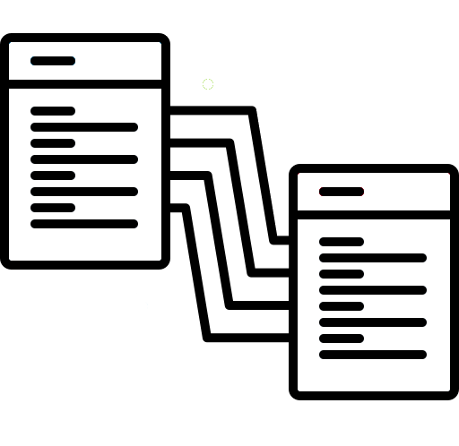
Metodologia di Ricerca
Analisi dei Dati
Statistica descrittiva e Grafici
In fase di analisi è stato ricostruita la mappatura tra quesiti del Survey e gli obiettivi di ricerca
Attività di pre-processing come trasformazioni di scala o uso di acronimi utili all’elaborazione dei dati
c.ferrara49@studenti.unisa.it
https://cferrara98.github.io/
https://tinyurl.com/27zbux8z

Slide 10



Risultati di Ricerca
Composizione del Campione
68% dei partecipanti dichiara di essere di provenienza europea
Più della metà dei partecipanti dichiara di avere anni di esperienza in Ingegneria del software, ma anche ruoli come Data Scientists o Manager sono ampiamente rappresentati
Circa il 90% dei partecipanti all’indagine possiede un titolo di studi triennale o superiori
Tutti i 116 partecipanti hanno esperienza lavorativa con Machine Learning e Fairness
c.ferrara49@studenti.unisa.it
https://cferrara98.github.io/
https://tinyurl.com/27zbux8z

Slide 11



Risultati di Ricerca
Trattare Fairness in ambito aziendale
Definizioni e Metriche Formali
Approcci Pratici
Similarità degli Individui
Over
Metriche di predizione o Casual Reasoning
Analisi di dipendenze dei Dati
Over
Configurazioni di Learning
I professionisti suggeriscono altre tecniche specifiche per il trattamento di Fairness
Metodologie empiriche o Correlazione statistica.
c.ferrara49@studenti.unisa.it
https://cferrara98.github.io/
https://tinyurl.com/27zbux8z

Slide 12


Risultati di Ricerca
Trattare Fairness in ambito aziendale
Usability & Scalability A little Bit Over Fairness
Accuracy & Sicurezza Over Fairness
Sicurezza Over Fairness in ambito governativo
Fairness Over Sicurezza nell’Intrattenimento
c.ferrara49@studenti.unisa.it
https://cferrara98.github.io/
https://tinyurl.com/27zbux8z

Slide 13



Risultati di Ricerca
Trattare Fairness in ambito aziendale
Il trattamento di fairness sia ancora poco maturo e standardizzato nelle pratiche aziendali ma questo aspetto è da considerarsi in costante miglioramento
Il 26% degli intervistati dichiara che la propria compagnia tratta Fairness in maniera sporadica e senza standard precisi
Un ulteriore 24% afferma che la propria compagnia adotti standard di sviluppo Fair Oriented
Della restante parte oltre il 30% dichiara di trattare le specifiche etiche con standard definiti e volti all’ottimizzaizone
c.ferrara49@studenti.unisa.it
https://cferrara98.github.io/
https://tinyurl.com/27zbux8z

Slide 14

Risultati di ricerca
Implicazioni e Studi Futuri
… L’immaturità di Fairness fa sì che studi di ricerca mirati siano necessari
Sistematizzazione di Definizioni e Approcci di Sviluppo
per il trattamento di Fairness secondo le esigenze professionali e di dominio
Capire Fairness tramite l’ausilio di casi d’uso reali in ambito aziendale e accademico
c.ferrara49@studenti.unisa.it
https://cferrara98.github.io/
https://tinyurl.com/27zbux8z

Slide 15



Risultati di Ricerca
Team Ottimale per il trattamento di Fairness
Figure come Manager e Esperti Specifici sono di estrema rilevanza
Data Scientists e Ingegneri del Softaware
Figure trasversali con responsabilità equiparabili
Implicazioni e Studi Futuri
Standard di Responsabilità in un Team Fair Oriented
c.ferrara49@studenti.unisa.it
https://cferrara98.github.io/
https://tinyurl.com/27zbux8z

Slide 16



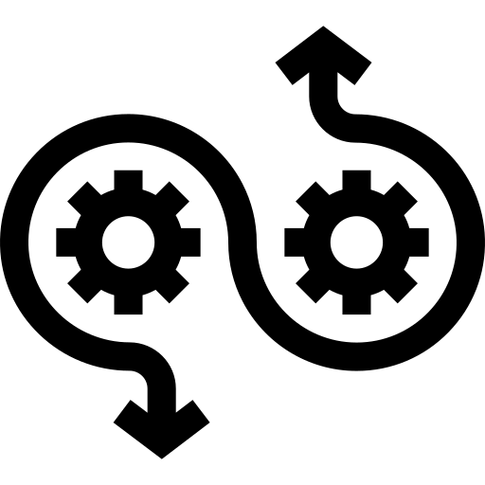

Risultati di Ricerca
Fairness nello Sviluppo di Soluzioni ML-Intensive
Fairness matura man mano che il modello evolve e matura
Fasi di una pipeline di Machine Learning per il trattamento di Fairness
Implicazioni e Studi Futuri
Protocolli Gestionali
Evolutivi Fair Oriented
Analisi di Bad & Best Practices Specifiche
c.ferrara49@studenti.unisa.it
https://cferrara98.github.io/
https://tinyurl.com/27zbux8z

Slide 17

Machine Learning Fairness
Analisi empirica dello stato della pratica
Grazie
per l’attenzione!
c.ferrara49@studenti.unisa.it
https://cferrara98.github.io/
https://tinyurl.com/27zbux8z

